Slide 1
Gruppo lavoro tecnologi
Silvia

Slide 2
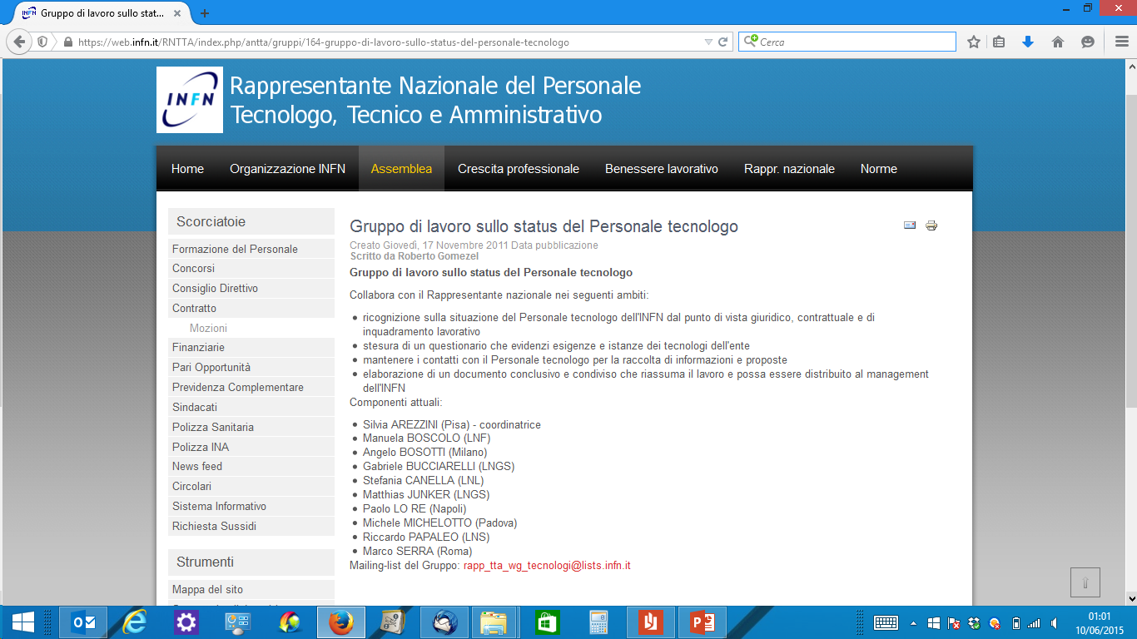
Dal sito WEB del Rappresentante

Slide 3
E poi?
Sollecitazioni varie
  Rappresentanza (Solo noi? Con i ricercatori? Come ora?)
  Definizione di uno status del tecnologo
  I concorsi…
    Assunzioni nel III livello (vedi intervento di ieri di Roberto)
    Passaggi di livello da III a II e da II a I
    I tecnologi con concorsi risetvati
  La carta europea dei diritti dei ricercatori/tecnologi
  ….

